Slide 1





SITECOM
SISTEMA TERRITORIAL
COMUNITARIO
Proyecto de Titulación – Ingeniería en Informática
Duoc UC

Slide 2


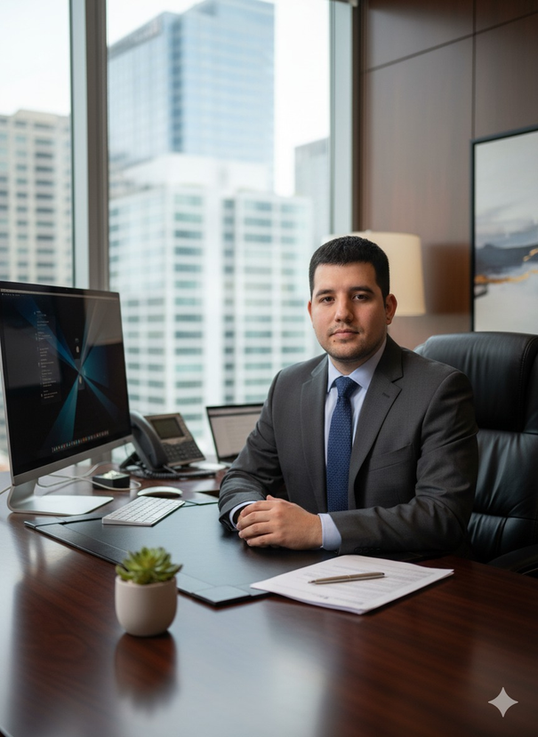


SITECOM TEAM
Francisco Bravo
Martín Hernández
Rodrigo Bahamonde
Development Team
Scrum Master
Product Owner

Slide 3

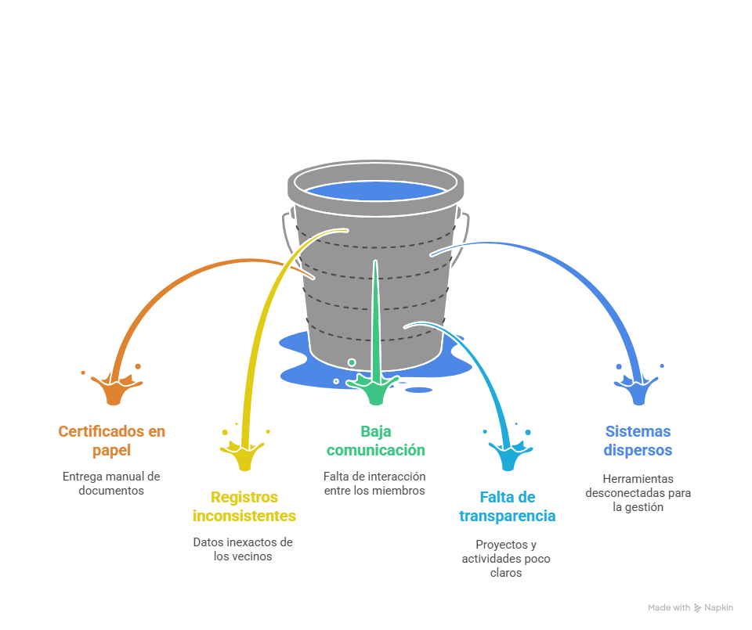
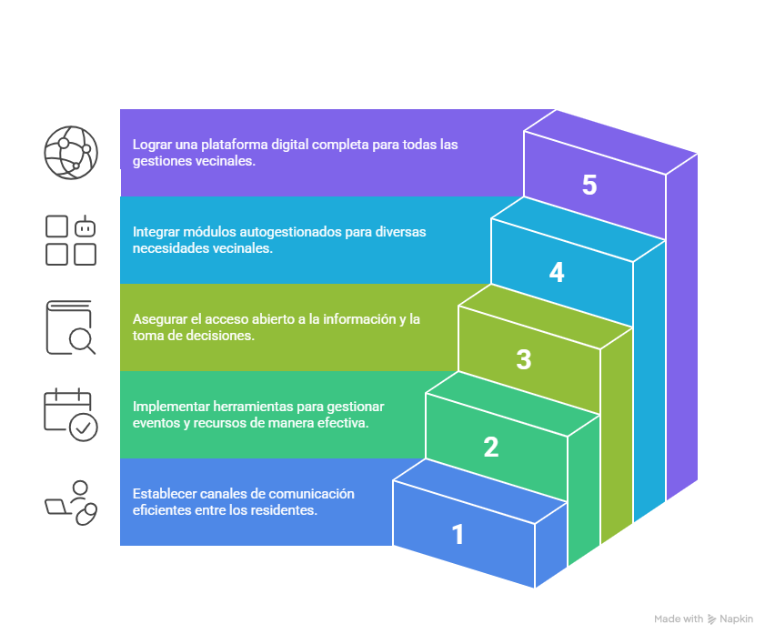
DESCRIPCIÓN DEL PROYECTO
Introduce the company's main competitors.
Problema o dolor
Propuesta de solución

Slide 4

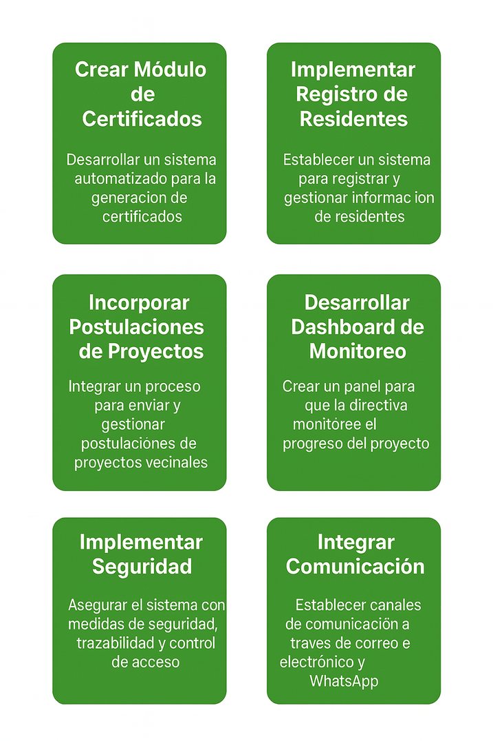





Objetivos Específicos
Objetivo General
Implementar un sistema web centralizado que digitalice y optimice los procesos administrativos, comunicacionales y operativos de una junta de vecinos.

Slide 5


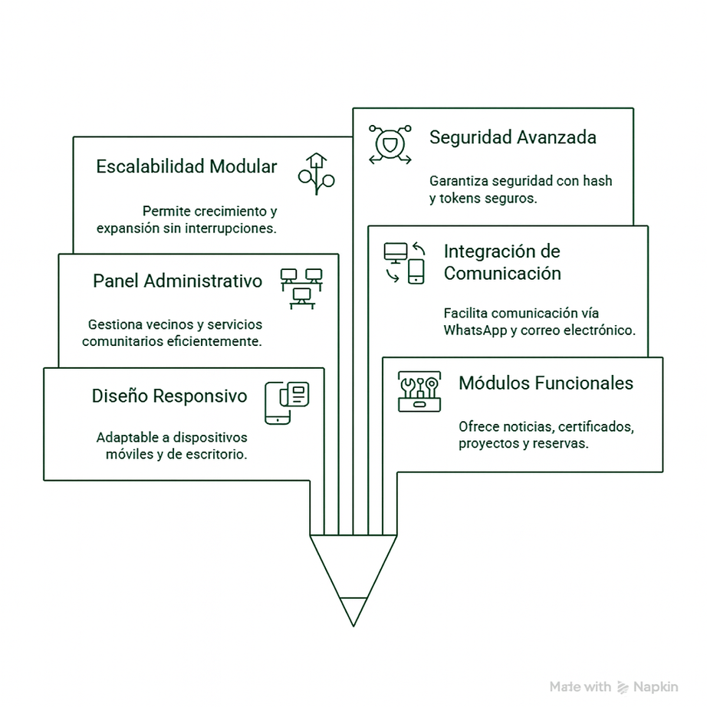
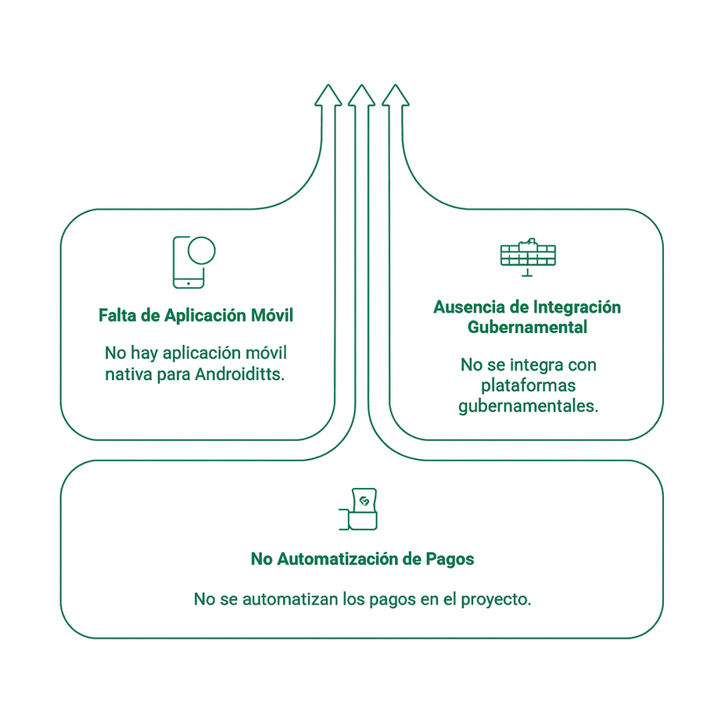

Pros y Contras
Alcances
Limitaciones

Slide 6


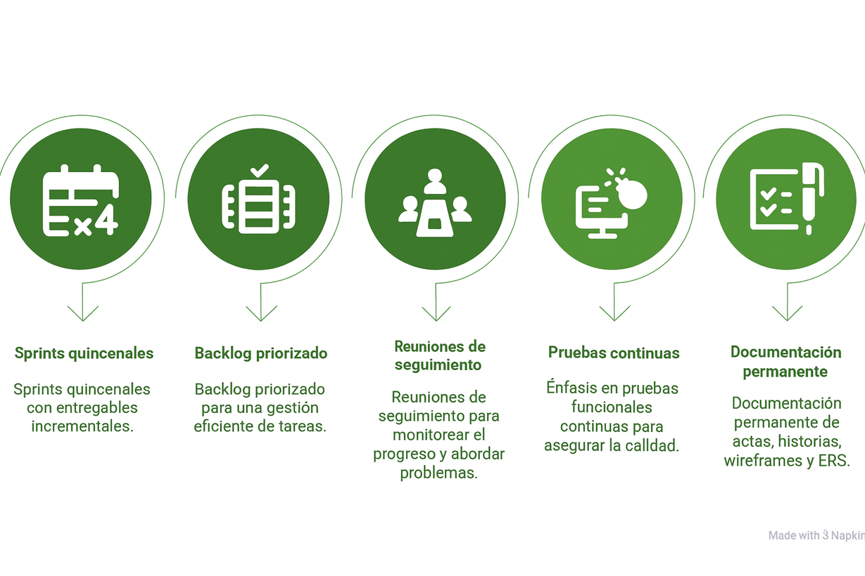
Metodología de Trabajo

Slide 7

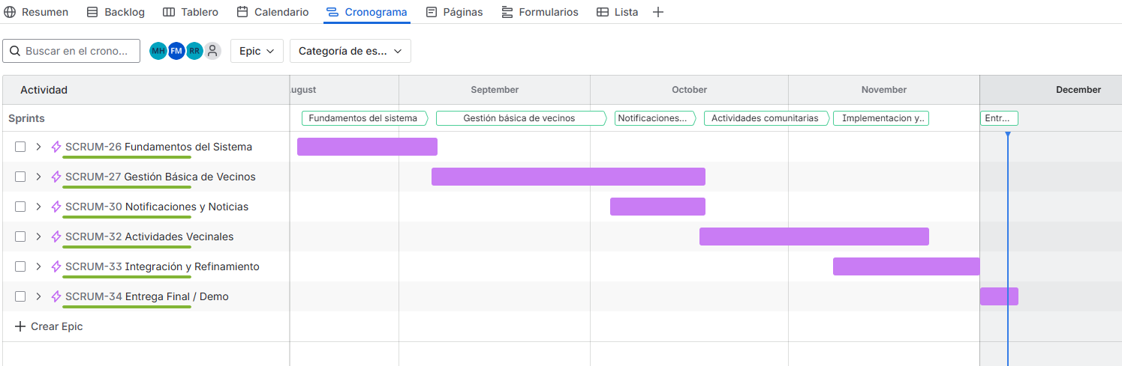
Cronograma del Proyecto

Slide 8
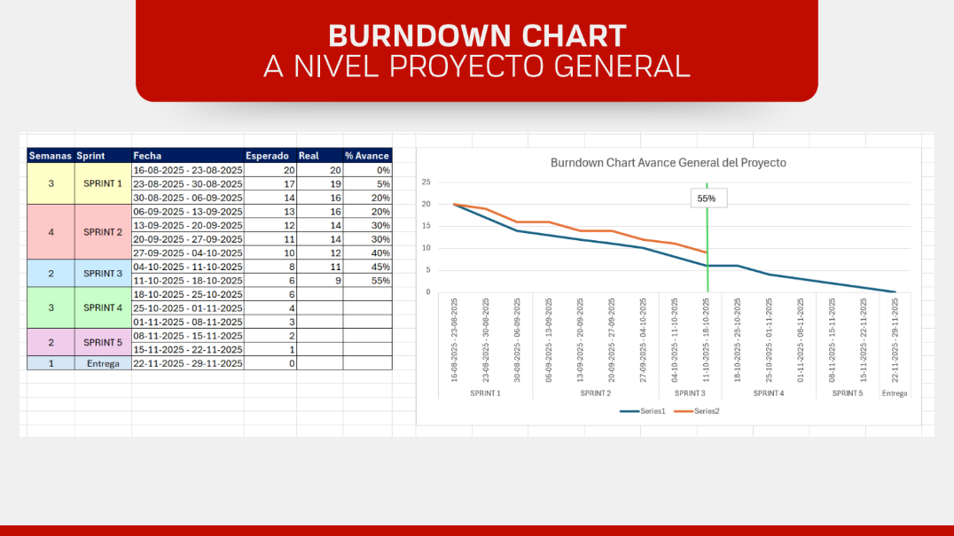
Cronograma del Proyecto

Slide 9
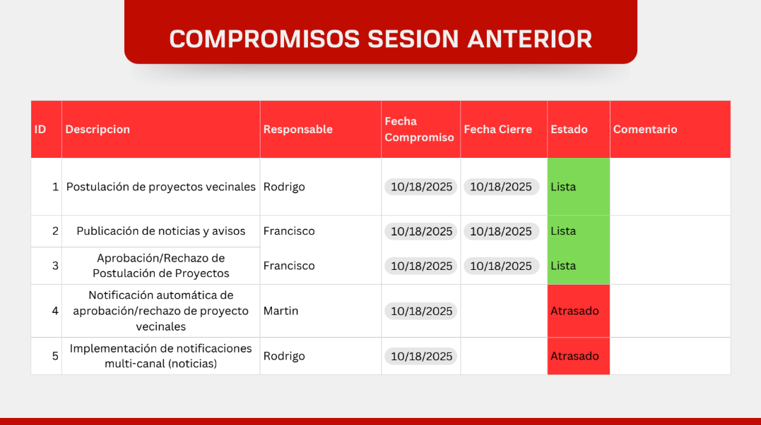
Cronograma del Proyecto

Slide 10
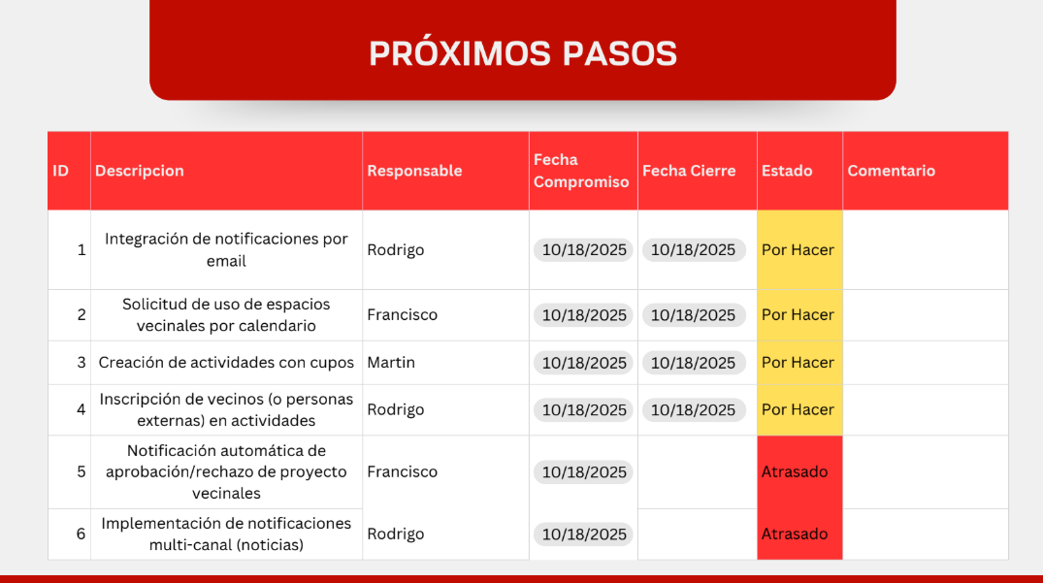
Cronograma del Proyecto

Slide 11

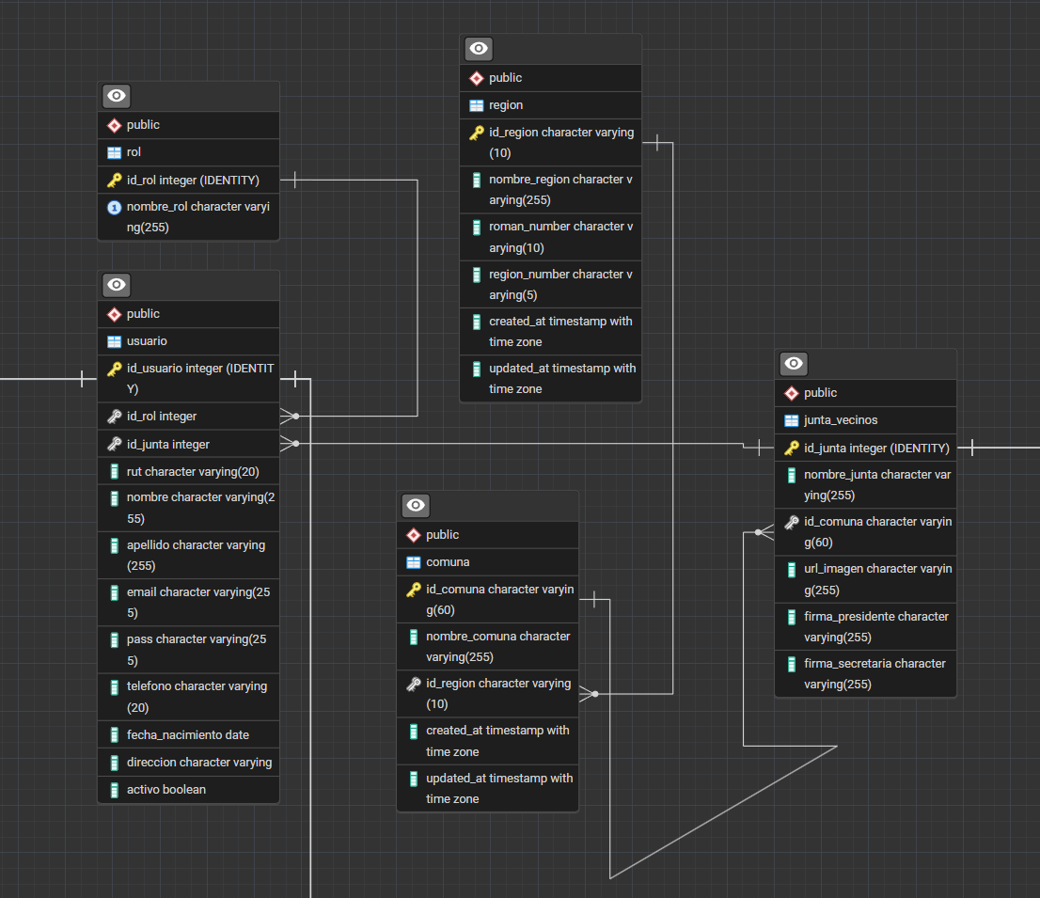
Modelo de Datos Modulo Usuario

Slide 12
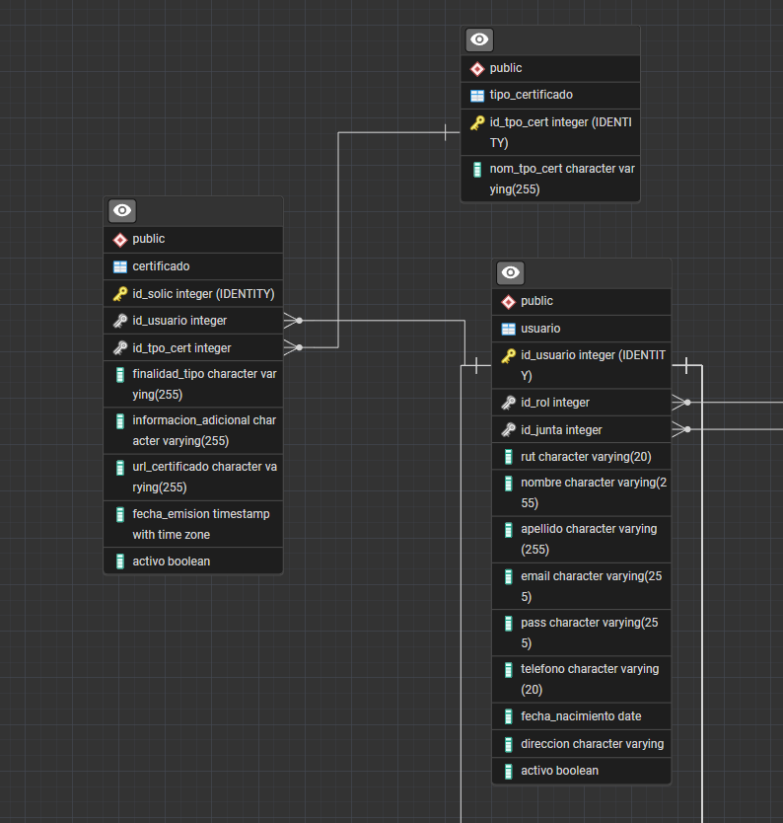
Modelo de Datos Modulo Certificado

Slide 13
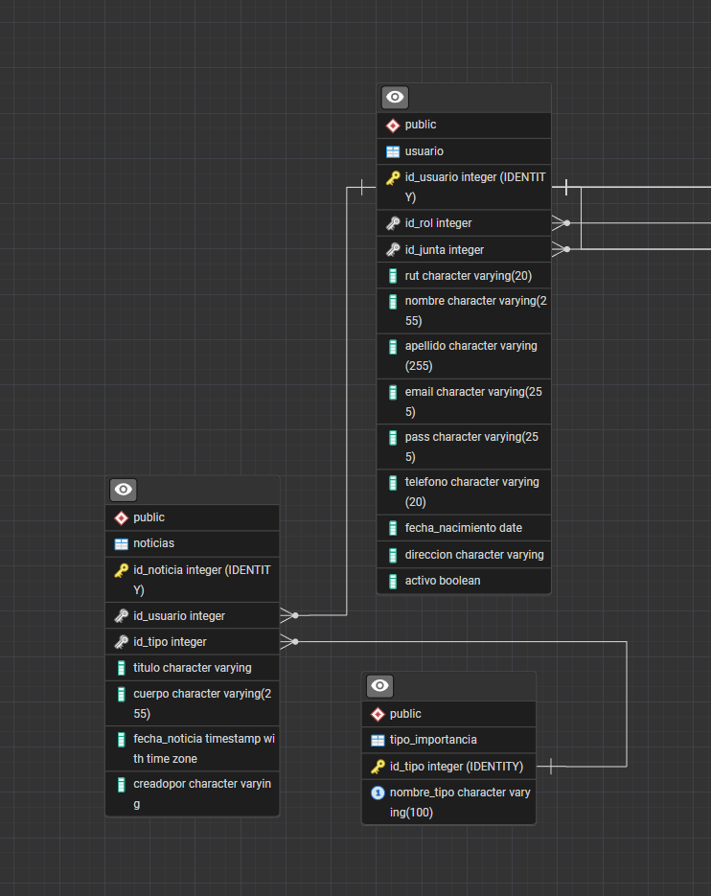
Modelo de Datos Modulo Noticias

Slide 14
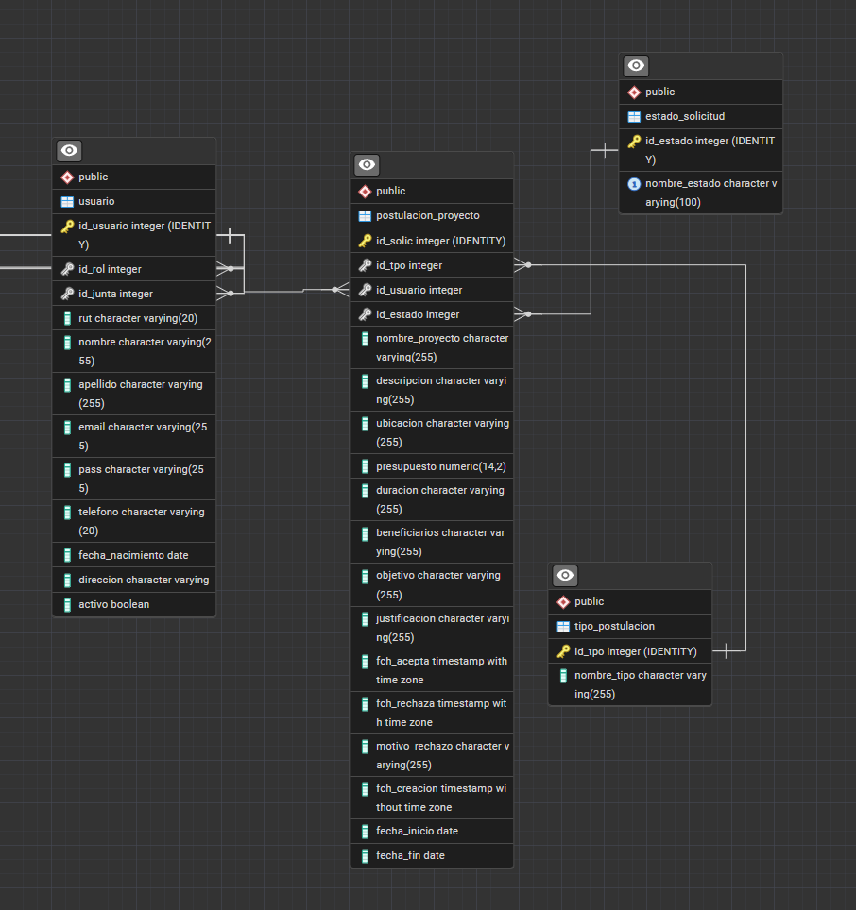
Modelo de Datos Modulo Postulacion Proyecto

Slide 15
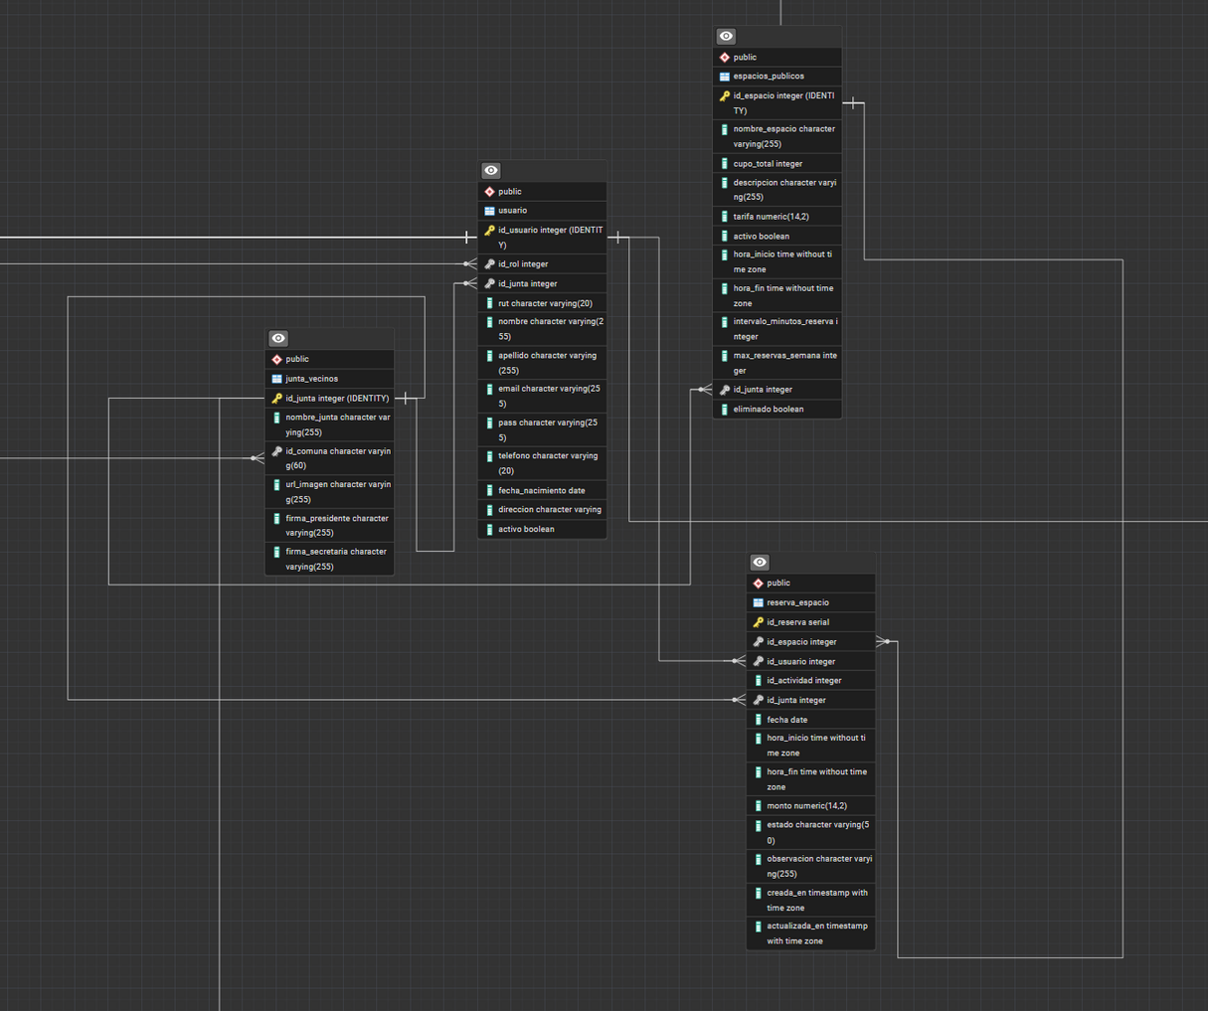
Modelo de Datos Modulo Reserva de Espacios

Slide 16
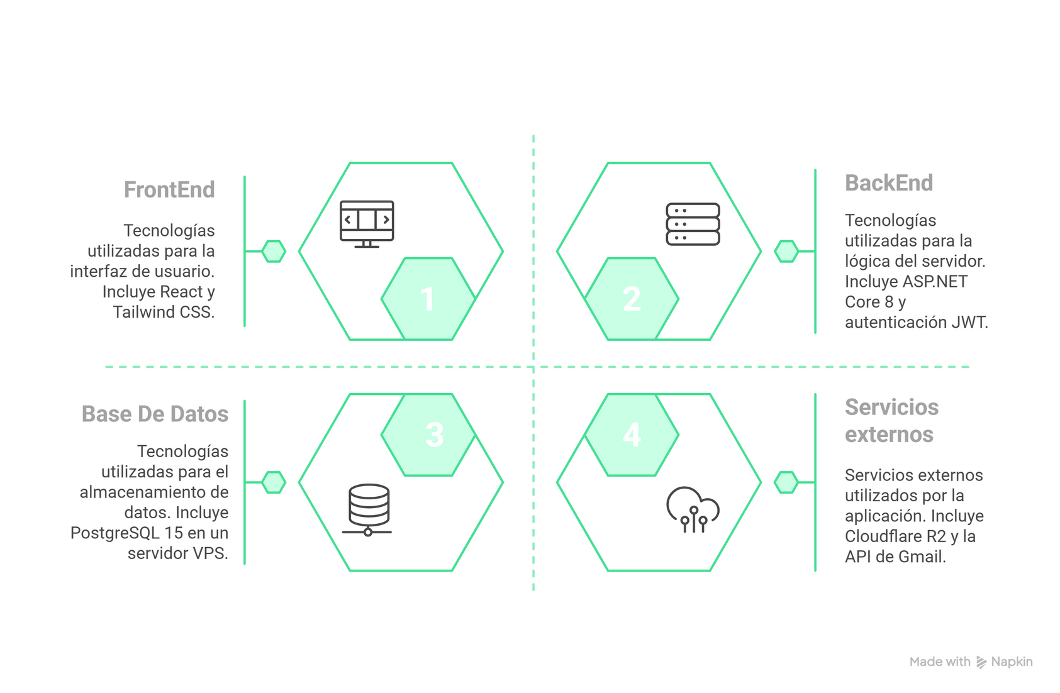
Tecnologías Utilizadas

Slide 17





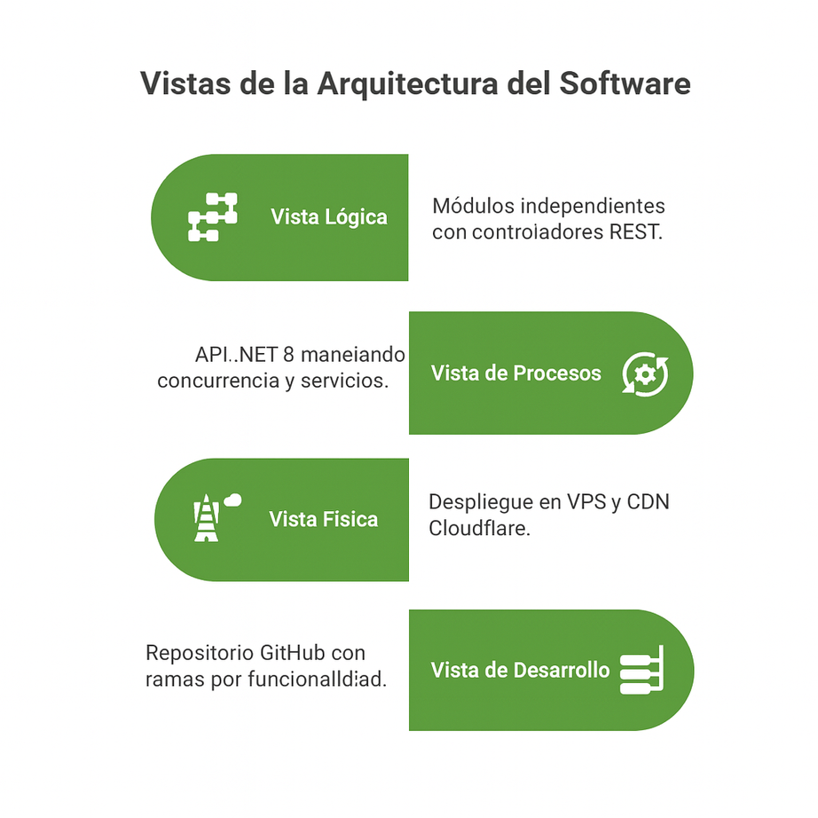
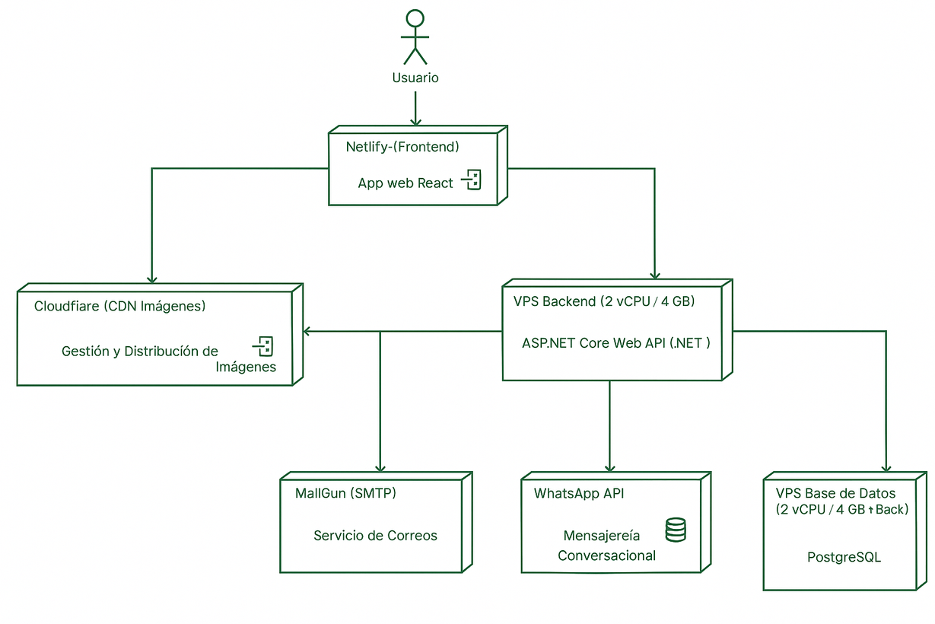
Arquitectura del Software

Slide 18
DEMOSTRACIÓN DEL SISTEMA

Slide 19
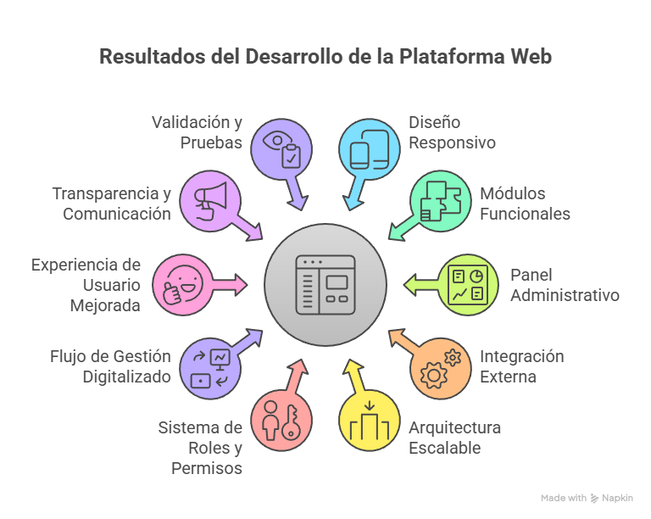
Resultados Obtenidos
Resultado obtenido

Slide 20

Obstaculo presentados en el desarrollo

Slide 21

SITECOM
MUCHAS GRACIAS

